Slide 1
Развитие движения Ворлдскиллс
на территории Иркутской области

Slide 2
отраслевой чемпионат в сфере образования
Дошкольное воспитание
6 педагогических колледжей – межмуниципальный этап
СЦК - Ангарский педагогический колледж – Финал
За 4 года чемпионатной истории региона
в соревнованиях приняли участие
25
экспертов
350
2 этапа
42 участника
(ограничительные меры)
конкурсантов
3 этапа
166 участников
охват МО
3 этапа
100 участников
86%
42 участника
36 МО
2017
2018
2019
2020

Slide 3
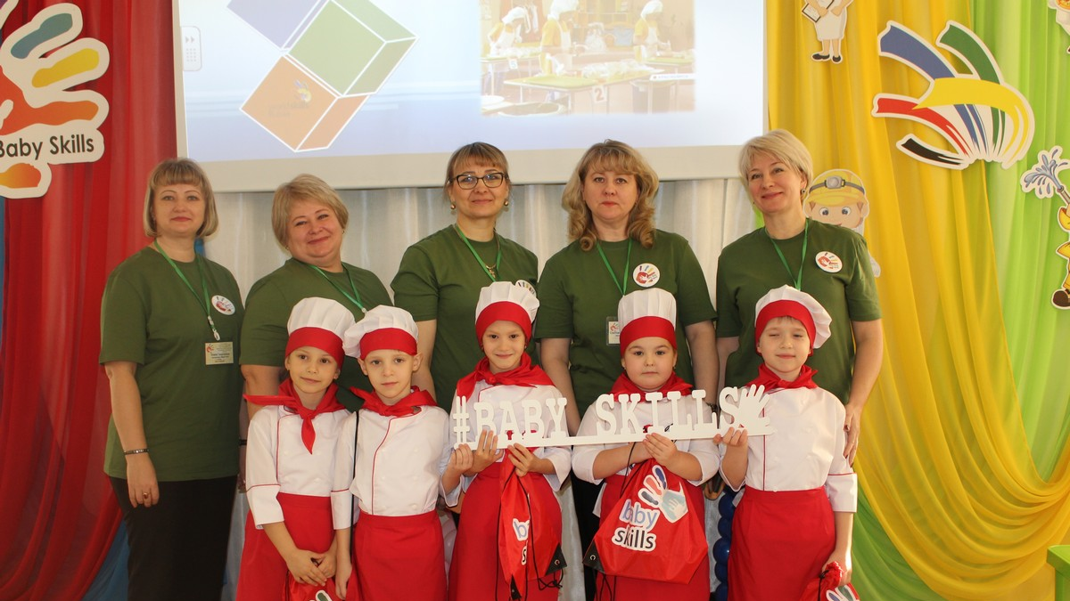
Региональный
Чемпионат BabySkills
Место проведения
Ангарский городской округ
заключительный этап в работе педагогов ДОО по ранней профориентации дошкольников и поддержка талантливых детей дошкольного возраста на основе демонстрации элементарных профессиональных умений
Компетенции
Поварское дело
Ресторанный сервис
Дошкольное воспитание
Возраст конкурсантов
5-7 лет
Численность конкурсантов
15 детей в связке с наставниками (воспитателями) из 15 ДОУ

Slide 4
Перспективы развития направлений
в 2021 году
Увеличение количества компетенций
Отраслевой чемпионат - до 3
BabySkills – до 5
Отраслевой чемпионат
Определение официального статуса
BabySkills
Расширение количества муниципалитетов до 4
Увеличение количества участников
Обучение воспитателей ДОУ

Slide 5
КОНТАКТНАЯ ИНФОРМАЦИЯ
РЕГИОНАЛЬНЫЙ ИНСТИТУТ КАДРОВОЙ ПОЛИТИКИ
г. Иркутск
ул. Рабочего штаба, 19А
prof-obr@rikp38.ru
8 (395) 48 42 31
www.center-prof38.ru
https://www.facebook.com/groups/371339299970706/

